Slide 1
แอปพลิเคชัน เก็บข้อมูลฉีดวัคซีนสัตว์เลี้ยง
ผู้ศึกษา
นายวิสูจน์ สิงห์สนั่น
อาจารย์ที่ปรึกษา อาจารย์ชเนตตี พิมพ์สวรรค์

Slide 2
หลักการและเหตุผล
การฉีดวัคซีนในสัตว์เลี้ยงเป็นสิ่งจำเป็นอย่างยิ่ง เพราะจะลดโอกาสที่จะเกิดโรคติดต่อ โดยที่วัคซีนจะกระตุ้นให้ร่างกายสร้างภูมิคุ้นกันโรคแก่สัตว์ สารที่อยู่ในวัคซีนที่กระตุ้นให้ร่างกายสร้างภูมิคุ้มกัน เรียกว่า สารก่อภูมิต้านทานโรคติดต่อ ปัจจุบันจะสังเกตได้ว่าแต่ล่ะหมู่บ้านและครอบครัวจะต้องมีสัตว์เลี้ยง ซึ่งโรคต่างๆที่เกิดขึ้นกับสัตว์ที่มากับสัตว์แล้วสัตว์ยังถือเป็นพาหะสำคัญที่นำโรคมาสู่คนได้ ดังนั้นทางกรมปศุสัตว์ต้องเข้ามามีบทบาทในการป้องกัน รักษาและฉีดวัคซีนป้องกันโรคไม่ให้เกิดโรคกับสัตว์เลี้ยง

Slide 3
หลักการและเหตุผล ต่อ
จากระบบงานเดิมของอาสาปศุสัตว์ จากการเก็บข้อมูลหรือบันทึกข้อมูลจะใช้การจดบันทึกและเก็บไว้ในแฟ้มเอกสารซึ่งอาจเกิดปัญหาตามมา เช่นค้นหาข้อมูลไม่เจอเสียเวลาในการค้นหาข้อมูลง่ายต่อการสูญหาย จากปัญหาดังกว่าผู้ศึกษาจึงมีแนวคิดที่จะพัฒนาแอปพลิเคชันฉีดวัคซีนสัตว์เลี้ยง เพื่อเก็บข้อมูลการฉีดวัคซีนของสัตว์เลี้ยง วัตถุประสงค์ก็คือเพื่ออำนวยความสะดวกในการบันทึกข้อมูล ซึ่งดำเนินการโดยอาสาปศุสัตว์ประจำหมู่บ้าน และเพื่อความสะดวกในการบันทึกข้อมูลอย่างเป็นระบบทำให้ลดเวลา และสามารถใช้ข้อมูลได้ทันที

Slide 4
วัตถุประสงค์ของการศึกษา
1. เพื่อพัฒนาแอปพลิเคชัน เก็บข้อมูลฉีดวัคซีนสัตว์เลี้ยง
2. เพื่อประเมินคุณภาพแอปพลิเคชันเก็บข้อมูลฉีดวัคซีนสัตว์เลี้ยง
โดยผู้เชี่ยวชาญ
3. เพื่อหาความพึงพอใจของผู้ใช้ระบบแอปพลิเคชัน เก็บข้อมูลฉีดวัคซีนสัตว์เลี้ยง

Slide 5
ขอบเขตของการศึกษา
ประชากรและกลุ่มตัวอย่าง
1. ประชากร คือนักศึกษาชั้นปีที่ 3 สาขาวิชาเทคโนโลยีสารสนเทศ
คณะเทคโนโลยีสารสนเทศ มหาวิทยาลัยราชภัฏมหาสารคาม จำนวน 68 คน
2. กลุ่มตัวอย่าง คือนักศึกษาชั้นปีที่ 3 สาขาวิชาเทคโนโลยีสารสนเทศ
คณะเทคโนโลยีสารสนเทศ มหาวิทยาลัยราชภัฏมหาสารคาม จำนวน 30 คน

Slide 6
ด้านระบบงาน
1. ระบบ Login
2. ระบบสมัครสมาชิก
3. ระบบจัดการข้อมูลสัตว์เลี้ยง
4. ระบบบันทึกการรับวัคซีนของสัตว์

Slide 7
ด้านผู้ใช้งาน
แบ่งผู้ใช้งานออกเป็น 2 ส่วน ได้แก่
ด้านผู้ใช้ระบบ
1. ผู้ใช้สามารถสมัครสมาชิกได้
2. ผู้ใช้สามารถเข้าสู่ระบบได้
3. ผู้ใช้สามารถบันทึกข้อมูลสัตว์เลี้ยงได้
4. ผู้ใช้สามารถบันทึกข้อมูลการรับวัคซีนของสัตว์เลี้ยงได้
5. ผู้ใช้สามารถดูประวัติการรับวัคซีนของสัตว์เลี้ยงได้

Slide 8
ด้านผู้ดูแลระบบ
1. ผู้ดูแลระบบสามารถ ลบ แก้ไขข้อมูลสมาชิกได้
2. ผู้ดูแลระบบสามารถ ลบ แก้ไขข้อมูลสัตว์เลี้ยงได้
3. ผู้ดูแลระบบสามารถ ลบ แก้ไขข้อมูลวัคซีนได้
4. ผู้ดูแลระบบสามารถ เพิ่ม ลบ แก้ไขรายงานสัตว์เลี้ยงที่รับวัคซีนได้

Slide 9
ด้านฮาร์ดแวร์ (Hardware)
1. โทรศัพท์มือถือ ระบบปฏิบัติการแอนดรอยด์ เวอร์ชั่น 5.00
2. คอมพิวเตอร์โน้ตบุ๊ค CORE i5 Ram 4 GB DDHDD 500 GB

Slide 10
ด้านซอฟต์แวร์ (Software)
1. Android SDK
2. โปรแกรม Android Studio
3. โปรแกรม Adobe Photoshop CC
4. ฐานข้อมูล My SQL

Slide 11
เอกสารและงานวิจัยที่เกี่ยวข้อง
การศึกษาโครงงาน แอปพลิเคชัน เก็บข้อมูลฉีดวัคซีนสัตว์เลี้ยงผู้ศึกษาได้ศึกษาหลักการทฤษฎี และเทคโนโลยีที่เกี่ยวข้องทีสามารถประยุกต์ใช้งานกับระบบที่ทำการพัฒนาเพื่อให้ได้ระบบสามารถทำงานได้
โดยแบ่งเป็นหัวข้อต่างๆ ดังต่อไปนี้
1. วัคซีนป้องกันโรคสำหรับสัตว์เลี้ยง
2. บทบาทหน้าที่ของอาสาปศุสัตว์
3. แอปพลิเคชันบนแอนดรอยด์ (Android Application)
4. ระบบปฏิบัติการแอนดรอยด์ (Android OS)
5. การวิเคราะห์และออกแบบ SDLC 7ขั้นตอน
6. งานวิจัยที่เกี่ยวข้อง

Slide 12
วิธีดำเนินการศึกษา
เครื่องมือที่ใช้ในการศึกษา
1. แอปพลิเคชัน เก็บข้อมูลฉีดวัคซีนสัตว์เลี้ยง
2. แบบประเมินคุณภาพแอปพลิเคชัน เก็บข้อมูลฉีดวัคซีนสัตว์เลี้ยง โดยผู้เชี่ยวชาญ
3. แบบประเมินความพึงพอใจของผู้ใช้แอปพลิเคชัน เก็บข้อมูลฉีดวัคซีนสัตว์เลี้ยง

Slide 13
การสร้างและการหาประสิทธิภาพของเครื่องมือที่ใช้ในการศึกษา
ในขั้นตอนการศึกษานั้น ผู้ศึกษาได้ศึกษาในรูปแบบการพัฒนาระบบ SDLC (Systems Development Life Cycle ) มีทั้งหมด 7 ขั้นตอน ดังนี้
1. การกำหนดปัญหา
2. วิเคราะห์ระบบ
3. ออกแบบ
4. พัฒนาระบบ
7. การบำรุงรักษา
6. การนำระบบไปใช้
5. ทดสอบระบบ

Slide 14
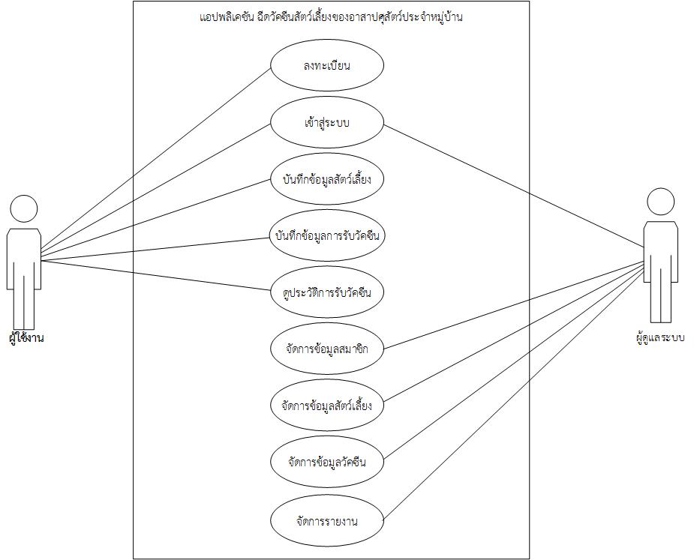
การวิเคราะห์และออกแบบเชิงวัตถุโดยใช้ยูเอ็มแอล (Unified Modeling Language : UML)
ยูสเคสไดอะแกรม (Use-Case Diagram)

Slide 15
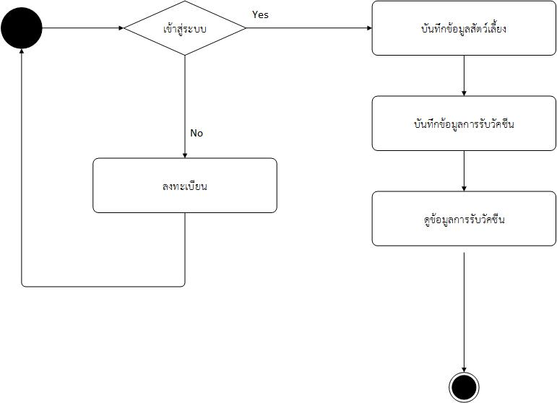
การวิเคราะห์และออกแบบเชิงวัตถุโดยใช้ยูเอ็มแอล (Unified Modeling Language : UML)
Activity Diagram (อาสาปศุสัตว์)

Slide 16
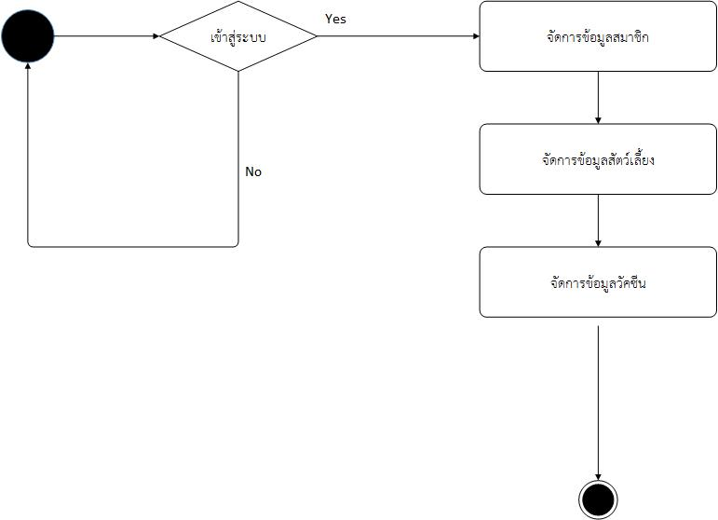
การวิเคราะห์และออกแบบเชิงวัตถุโดยใช้ยูเอ็มแอล (Unified Modeling Language : UML)
Activity Diagram (ผู้ดูแลระบบ)

Slide 17
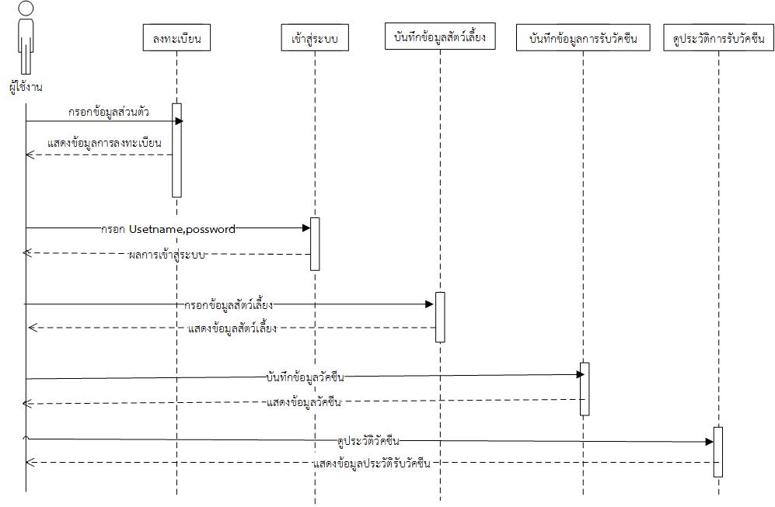
การวิเคราะห์และออกแบบเชิงวัตถุโดยใช้ยูเอ็มแอล (Unified Modeling Language : UML)
Sequence Diagram (ผู้ใช้งาน)

Slide 18
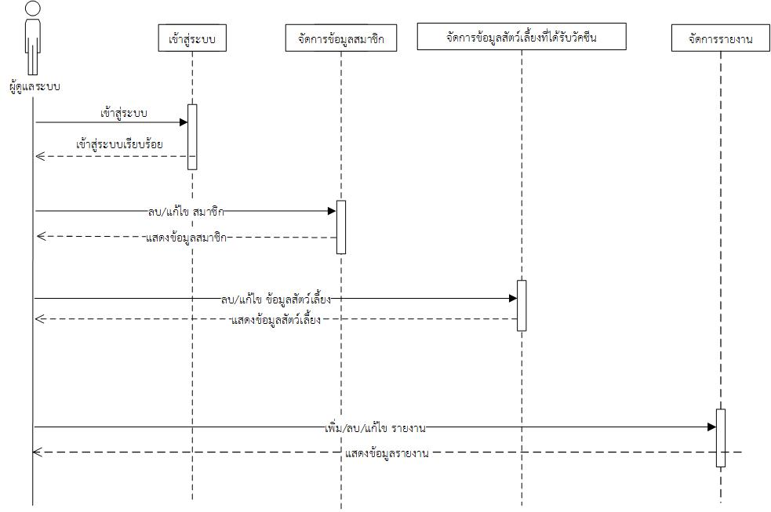
การวิเคราะห์และออกแบบเชิงวัตถุโดยใช้ยูเอ็มแอล (Unified Modeling Language : UML)
Sequence Diagram (ผู้ดูแลระบบ)

Slide 19
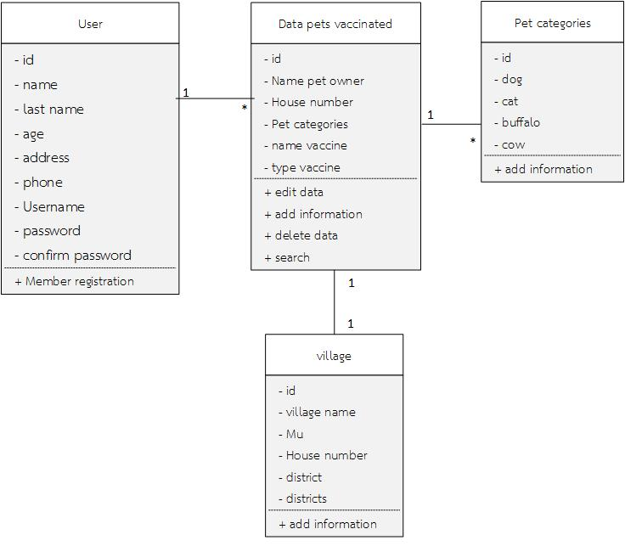
การวิเคราะห์และออกแบบเชิงวัตถุโดยใช้ยูเอ็มแอล (Unified Modeling Language : UML)
Class Diagram

Slide 20
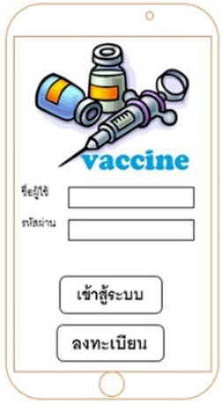
การออกแบบหน้าจอ
หน้าจอเข้าสู่ระบบก่อนเข้าใช้งานแอปพลิเคชัน

Slide 21
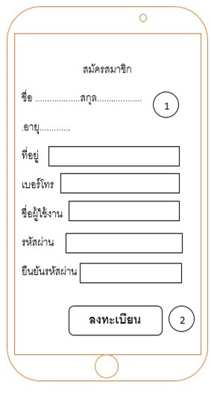
การออกแบบหน้าจอ
หน้าจอลงทะเบียนของแอปพลิเคชัน ฉีดวัคซีนสัตว์เลี้ยงของอาสาปศุสัตว์ประจำหมู่บ้าน

Slide 22
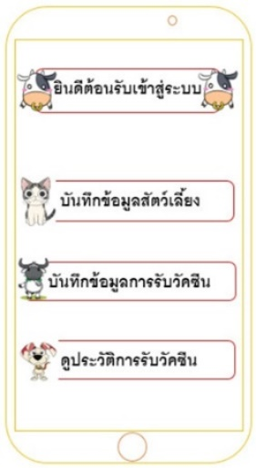
การออกแบบหน้าจอ
หน้าจอเมนูของ แอปพลิเคชัน ฉีดวัคซีนสัตว์เลี้ยงของอาสาปศุสัตว์ประจำหมู่บ้าน
เมื่อเข้าสู่ระบบเรียบร้อย

Slide 23
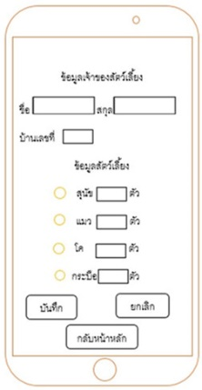
การออกแบบหน้าจอ
หน้าจอบันทึกข้อมูลสัตว์เลี้ยง

Slide 24
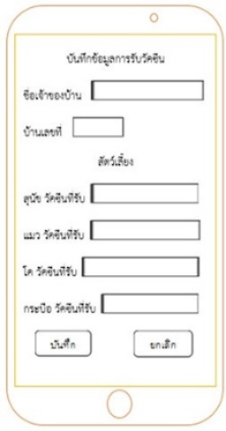
การออกแบบหน้าจอ
หน้าจอการรับวัคซีนของสัตว์เลี้ยง

Slide 25
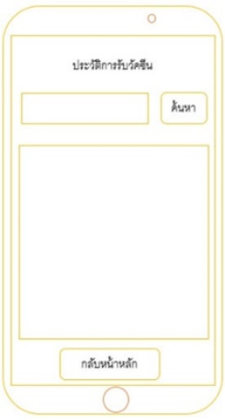
การออกแบบหน้าจอ
หน้าจอดูประวัติการรับวัคซีน

Slide 26
สถิติที่ใช้ในการวิเคราะห์ข้อมูล
1. ค่าเฉลี่ย (Mean) ใช้สูตร
=
เมื่อ $\overline{X}$ แทน ค่าเฉลี่ย
แทน ผลรวมของคะแนนทั้งหมดในกลุ่ม
N แทน จำนวนคะแนนในกลุ่ม

Slide 27
สถิติที่ใช้ในการวิเคราะห์ข้อมูล
2. ส่วนเบี่ยงเบนมาตรฐาน (S.D.) ใช้สูตร
$$\sqrt{\frac{N\sum{x^{2}−{\left(\sum{x}\right)}^{2}}}{N\left(N−1\right)}}$$
จากสูตร S.D. =
เมื่อ S.D. แทน ส่วนเบี่ยงเบนมาตรฐาน
X แทน คะแนนแต่ละตัว
N แทน จำนวนคะแนนในกลุ่ม
แทน ผลรวม

Slide 28
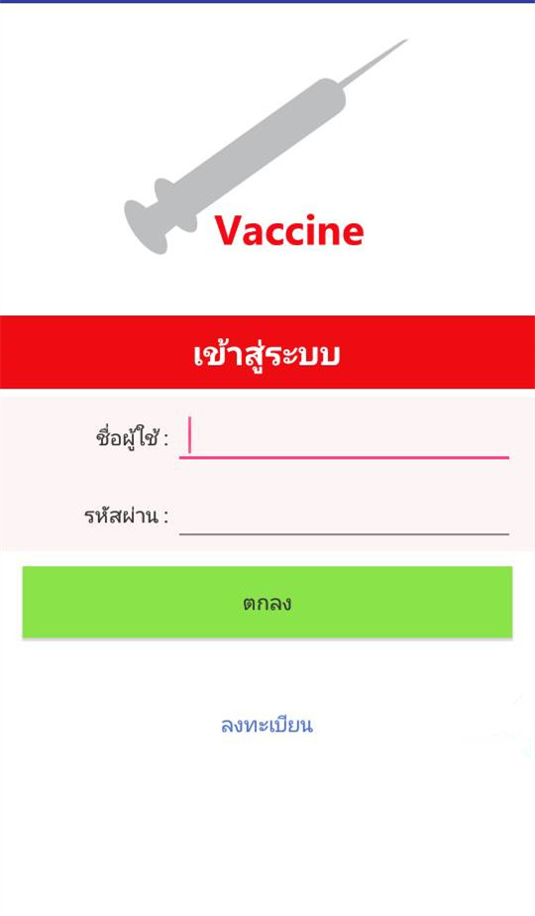
ผลการพัฒนาระบบ
แสดงหน้าจอเข้าสู่ระบบ

Slide 29
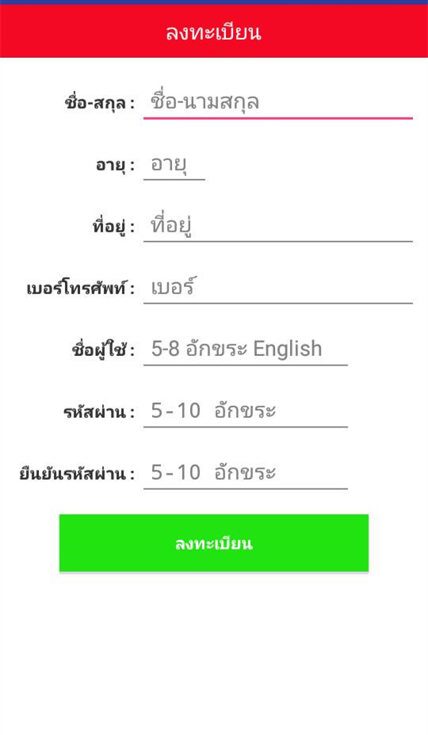
แสดงหน้าลงทะเบียน

Slide 30
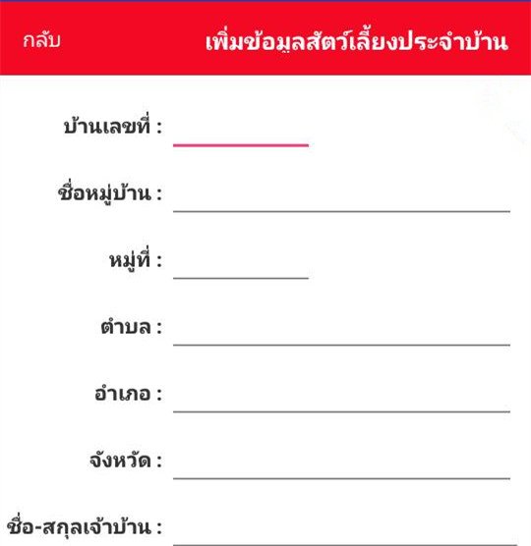
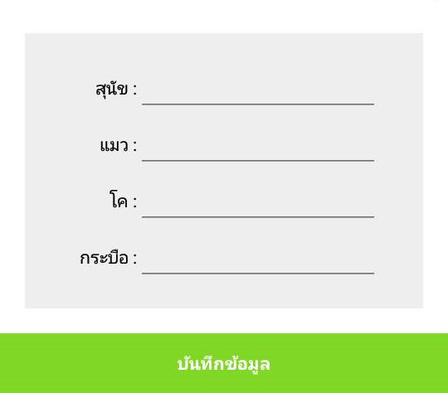
แสดงหน้าบันทึกข้อมูลสัตว์เลี้ยง

Slide 31
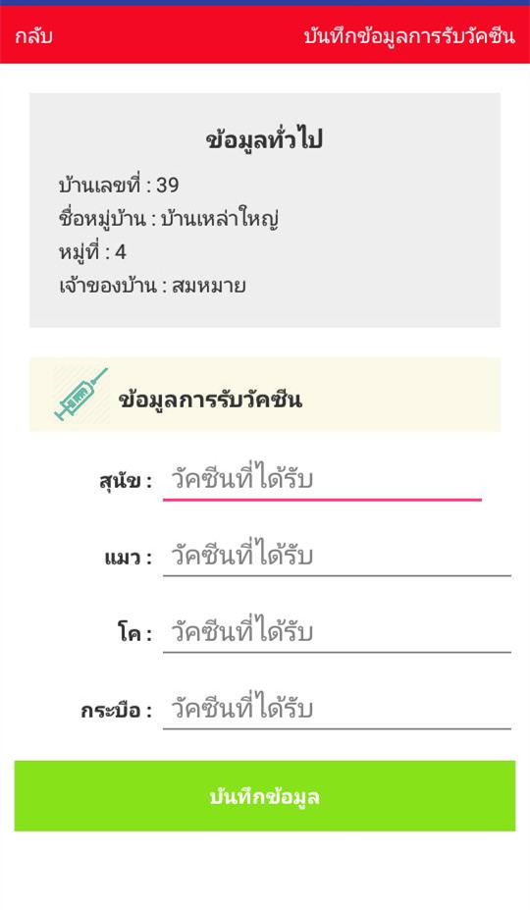
แสดงหน้าข้อมูลการรับวัคซีน

Slide 32
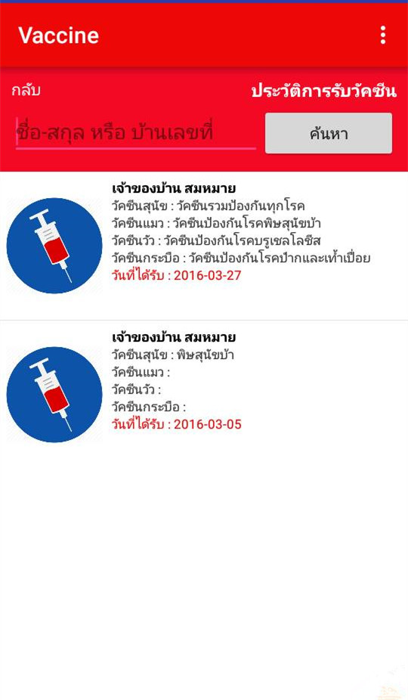
แสดงหน้าดูประวัติการรับวัคซีน

Slide 33
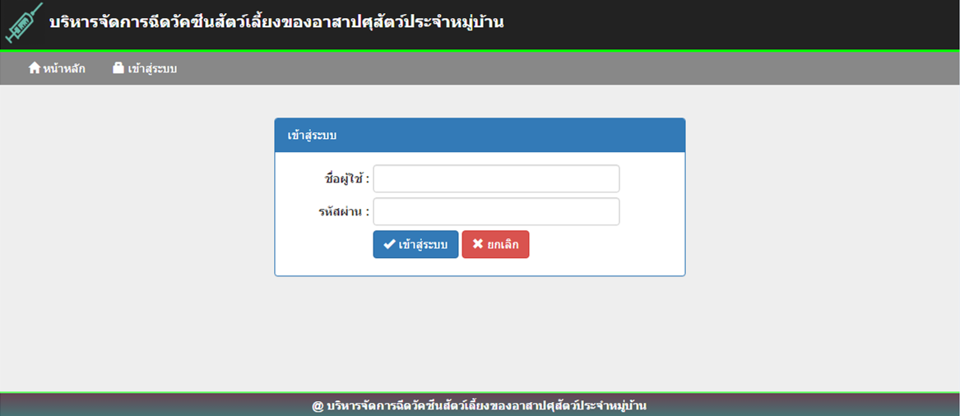
แสดงหน้าเข้าสู่ระบบ

Slide 34
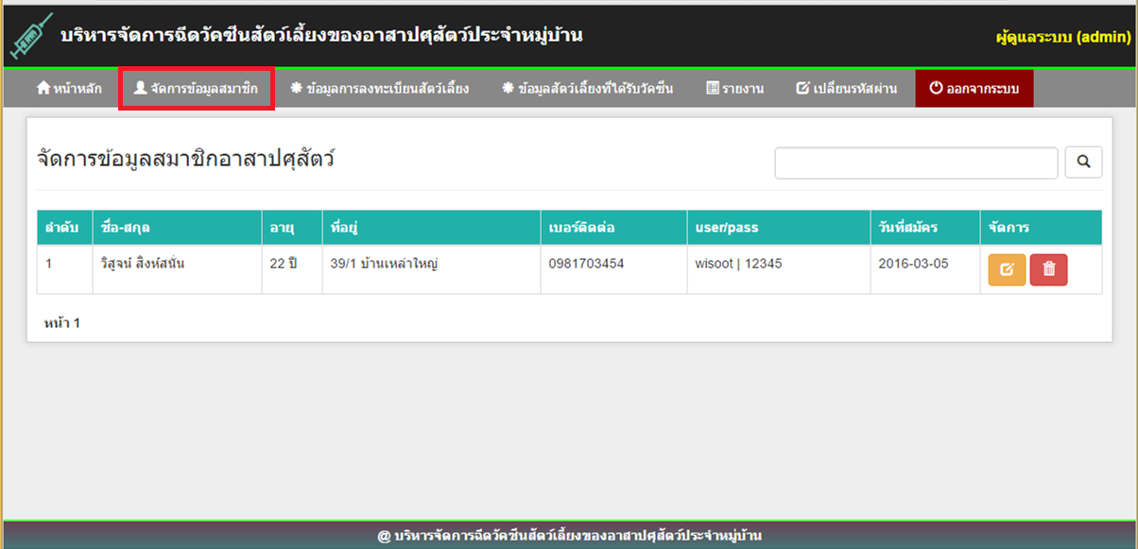
แสดงหน้าจัดการข้อมูลสมาชิก

Slide 35
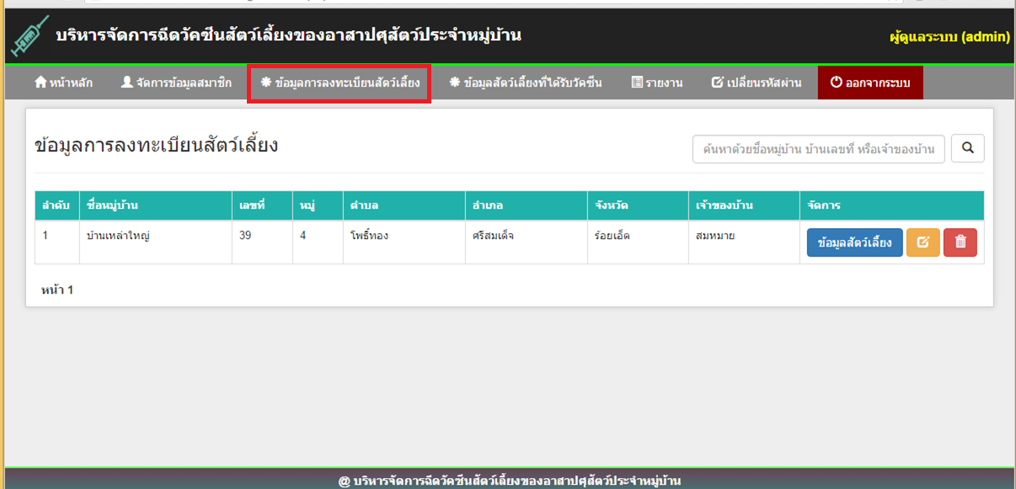
แสดงหน้าข้อมูลการลงทะเบียนสัตว์เลี้ยง

Slide 36
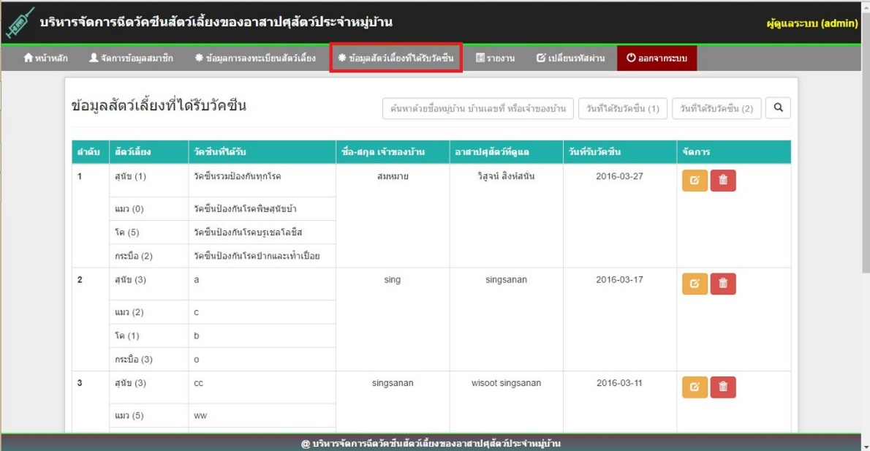
แสดงหน้าข้อมูลสัตว์เลี้ยงที่ได้รับวัคซีน

Slide 37
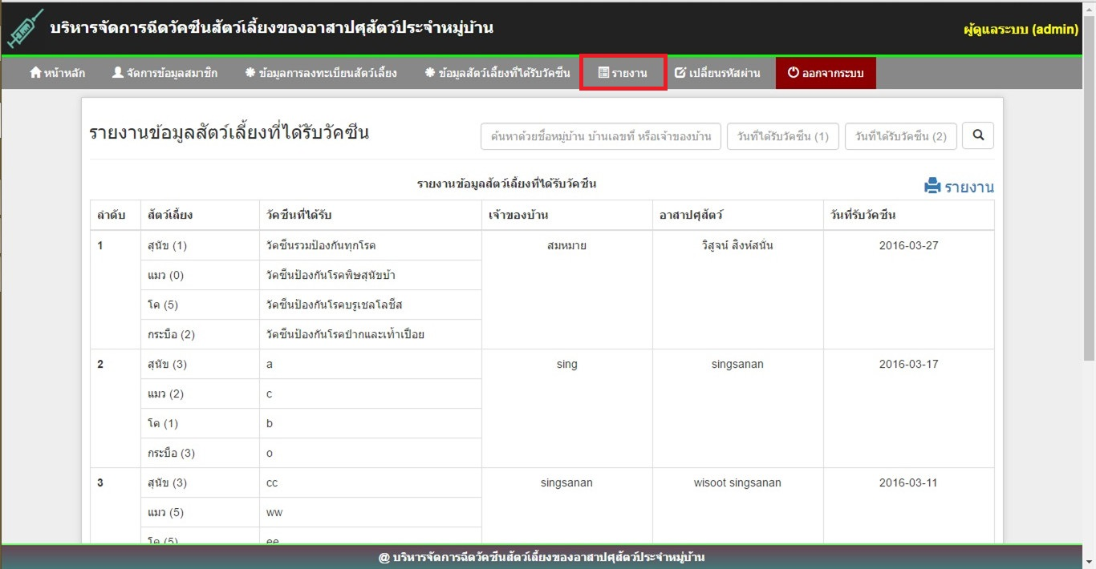
แสดงหน้ารายงาน

Slide 38
ผลการประเมินคุณภาพแอปพลิเคชัน เก็บข้อมูลฉัดวัคซีนสัตว์เลี้ยง
รายการประเมิน | ค่าเฉลี่ย |  | S.D. | เกณฑ์ประเมิน
1. ด้านฟังก์ชันการใช้งาน |  | 4.17 | 0.94 | ดี
2. ด้านการใช้งานของโปรแกรม |  | 4.19 | 0.70 | ดี
3. การประเมินด้านผลลัพธ์ที่ได้จากโปรแกรม |  | 4.33 | 0.52 | ดี
4. การประเมินด้านความปลอดภัย |  | 4.17 | 1.08 | ดี
5. คู่มือการใช้งานระบบ |  | 4.80 | 0.35 | ดีมาก
รวมทั้งหมด |  | 4.19 | 0.72 | ดี

Slide 39
ผลการประเมินความพึงพอใจที่มีต่อ
แอปพลิเคชัน เก็บข้อมูลฉัดวัคซีนสัตว์เลี้ยง
รายการประเมิน | ค่าเฉลี่ย |  | S.D. | เกณฑ์ประเมิน
1. ด้านกระบวนการติดตั้งและความเข้าใจในการใช้งาน แอปพลิเคชัน |  | 4.28 | 0.56 | พอใจมาก
2. ด้านภาพรวมของแอปพลิเคชัน |  | 4.53 | 0.61 | พอใจมากที่สุด
3. ด้านการใช้งาน |  | 4.45 | 0.59 | พอใจมาก
4. ด้านการนำเสนอข้อมูล |  | 4.58 | 0.56 | พอใจมากที่สุด
รวมทั้งหมด |  | 4.51 | 0.56 | พอใจมากที่สุด

Slide 40
สรุปผล อภิปลายผล
แอปพลิเคชัน เก็บข้อมูลฉีดวัคซีนสัตว์เลี้ยงผลในการประเมินคุณภาพซึ่งผลออกมาอยู่ในระดับดี จากนั้นได้นำไปให้กลุ่มตัวอย่างทดลองใช้ ผลความพึงพอใจของผู้ใช้งานอยู่ในระดับพอใจมากที่สุด แอปพลิชันนี้สามารถนำไปใช้งานได้จริง เนื่องมาจากในกระบวนการพัฒนาระบบ ผู้ศึกษาได้ทำการพัฒนาตามกระบวนการ SDLC 7 ขั้นตอน และเมื่อพัฒนาเสร็จแล้ว ได้นำระบบไปให้ผู้เชี่ยวชาญ

Slide 41
จบการนำเสนอ
ขอบคุณครับ

